Slide 1
台南應用科技大學 愛唱社
106學年度 第一學期
社員期初大會
社長:范姜晞哲
副社:王純潔

Slide 2
台南應用科技大學 愛唱社
社課規章
愛唱社社費均收500元。
拿到社員衣後，請於每次社課穿著社員衣
社費需於10/18前繳交完畢。
社課15:30前未到視同曠課(2堂)。
社課未到4次(8堂社課)、未繳交社費，不予學生活動護照蓋章。
上課請把手機收起來。
請假或發生特殊情形時，請提前告知組長或是正副社長。

Slide 3
社課執行對照表
時間 | 社課名稱
09月27日 | 聽．見-期初社員大會
10月04日 | 中秋節-放假
10月11日 | 向左走，向右走
10月18日 | 聲歷其境
10月25日 | 校歌比賽-社課暫停
11月01日 | 期中考前週
11月08日 | 期中考當週
11月15日 | 只響魚你一起唱
11月22日 | Sing愛成癮
11月29日 | Fun膽大聲唱
12月06日 | 餘音不斷
12月13日 | 吃吃的唱
12月20日 | 歡樂Song作堆-期末社員大會

Slide 4
台南應用科技大學 愛唱社
106學年度 第一學期 辦理活動
10月13-14日
LSC案發現場 童話世界大崩壞!唱歌研習營
11月17-19日 幹部訓練
12月07日 悅光季5之聖誕繽紛樂-初賽
12月20日 悅光季5之聖誕繽紛樂-決賽
01月22-26日 寒假社會服務營隊

Slide 5
台南應用科技大學 愛唱社
106學年度 第一學期 公開徵信

Slide 6
台南應用科技大學 愛唱社
106學年度 第一學期 預計收入
科目 | 項目 | 金額 | 備註
收入 | 社費 | 43,500 | 預計500元x90人
 | 研習營 | 8,000 | 預計200元x40人
 | 悅光季5 | 5,000 | 預計100元x50人
合計收入 |  | 56,500

Slide 7
台南應用科技大學 愛唱社
106學年度 第一學期 預計支出
支出 | 項目 | 金額
 | 講師費 | 8,000
 | 社服 | 21,750
 | 文宣品 | 2,000
 | 餐費 | 2,000
 | 歌唱研習營 | 23,600
 | 悅光季5 | 32,000
合計收入 |  | 56,500
合計支出 |  | 89,350
支出收入相抵 |  | -32,850
活動經費不足部分，擬向學校申請補助

Slide 8
台南應用科技大學 愛唱社
105學年度 第二學期 辦理活動

Slide 9
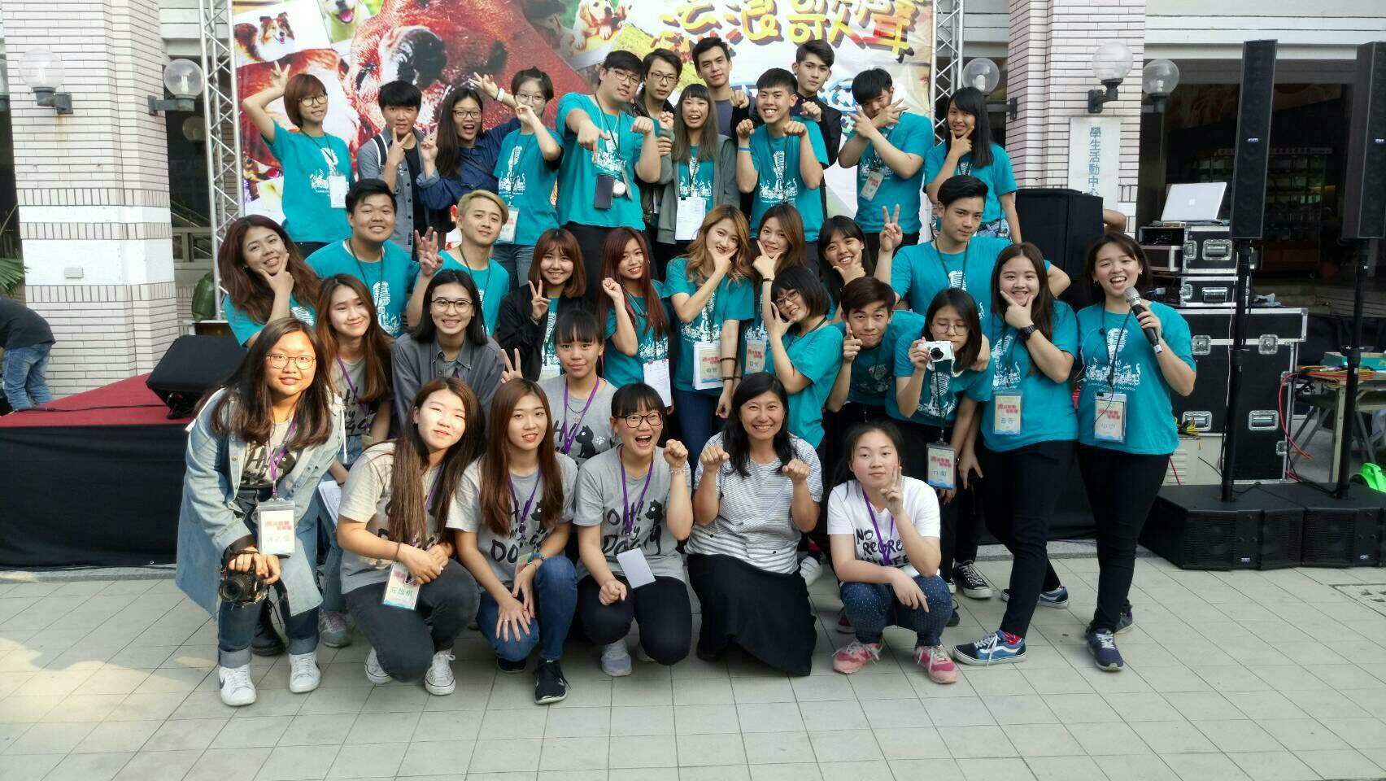
流浪歌聲音樂會

Slide 10
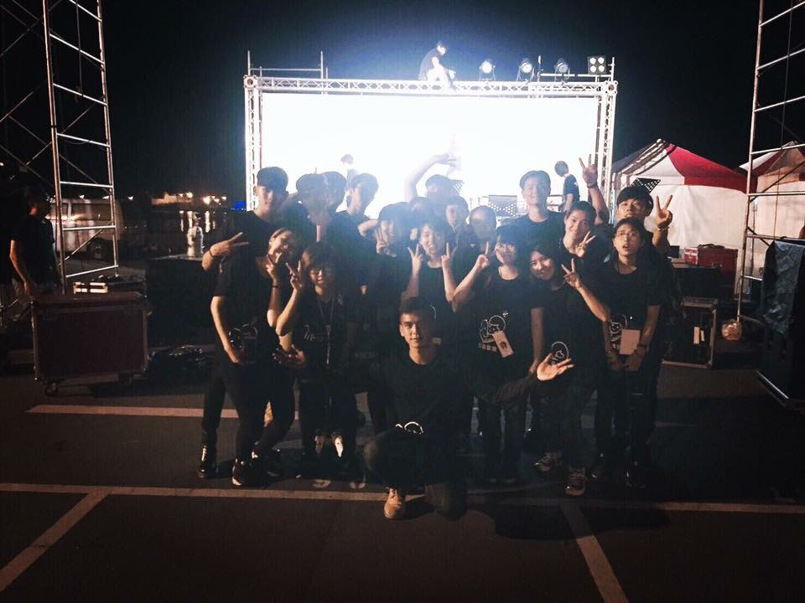
毛起來動寶貝認養關懷同樂會

Slide 11
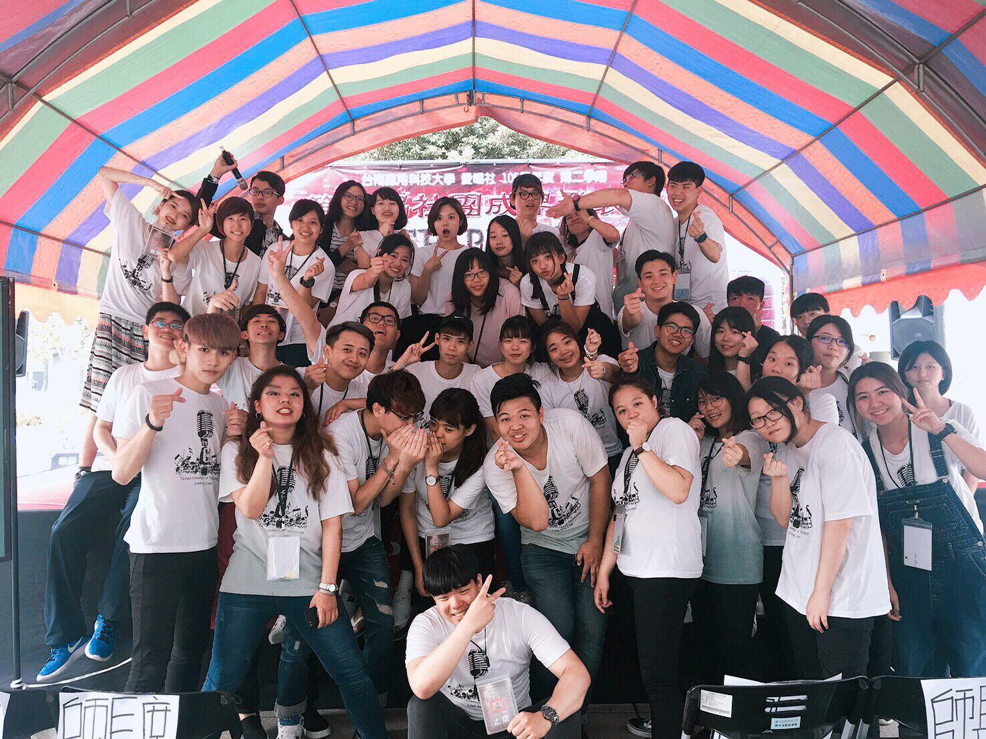
TRIPLE’S Sing in TV

Slide 12
台南應用科技大學 愛唱社
實習幹部招生資訊
面試日期:106年10月11日
社長:范姜晞哲 0980-149-892
副社:王純潔 0975-771-103

Slide 13
Q&A

Slide 14
END

